Slide 1
МБДОУ детский сад № 16
Презентация для родителей
«Адаптация детей раннего возраста к условиям ДОУ»
Выполнила
Воспитател
Сытник О.Н

Slide 2
Адаптация – это приспособление организма к изменяющимся внешним условиям.
Этот процесс требует больших затрат психической энергии и часто проходит с напряжением.
Есть три этапа
Тяжелая степень адаптации – ребенок отказывается играть, плохо ест и спит, капризничает, часто болеет.
Средняя степень – малыш переменчив в настроении, аппетит и сон не устойчивы, если заболевает, то на 7-14 дней.
Легкая степень адаптации – если ребенок без труда прощается с родителями, общителен с детьми и взрослыми, заболевает не более, чем на 7 дней.

Slide 3
Уже с первых дней жизни у ребенка в семье формируются привычки, привязанности, определенное поведение.
К 2-3 годам стереотип становится довольно устойчивым.
Конечно же вы очень волнуетесь, как он отреагирует на перемены в его жизни.
С какими реальными проблемами, возможно придется столкнуться вам и малышу и как сделать процесс адаптации более мягкким.

Slide 4
Легче всего пройдет адаптация у детей
Дети, чьи родители готовили их к посещению сада заранее. За несколько месяцев до этого события (это заключается в том, что родители читали сказочные истории про детский сад, гуляли возле сада…)
Дети, физически здоровые, т.е. не имеющие хронических заболеваний (в этот период все силы ребенка напряжены, и можно направить на привыкание к саду, не тратя время на борьбу с болезнью)
Дети, имеющие навыки самостоятельности (не надо тратить силы ребенка еще и на обучение всему необходимому)
Дети, чей режим близок к режиму сада (это режим дня, сон, питание)
Дети, чей рацион питания приближен к
саду.

Slide 5
Советы родителям
В период адаптации очень важно соблюдать следующие рекомендации:
Устройство лучше проводить во время вашего отпуска, так как в первое время ребенок находится не более 1-2 часов
( это регулирует воспитатель по мере наблюдения за малышом);
В период адаптации прислушивайтесь к советам и просьбам персонала;
В период приспособления к новым условиям нужно тщательно наблюдать за изменениями в состоянии здоровья малыша и своевременно сообщать о них работникам детского сада;
В период адаптации малыш особенно нуждается в теплом, ласковом обращении с ним. Будьте внимательны к малышу , заботливы и терпеливы;
Дома необходимо поддерживать спокойную обстановку, не перегружайте впечатлениями, не принимайте и не посещайте гостей.

Slide 6
И дома и в саду говорите с малышом спокойно.
Пусть малыша отводит тот родитель или родственник, которым ему легче расстаться.
Обязательно скажите, что вы придете и обозначьте, когда.
У вас должен быть свой ритуал прощания, после чего вы уходите уверенно.

Slide 7
Поверить, что малыш вовсе не «слабое» создание.
Адаптационная система ребенка достаточно сильна, чтобы это испытание выдержать.
Парадоксально, но факт, хорошо, что кроха плачет. Поверьте, у него настоящее горе.
Плачь – помощник нервной системы, он не дает ей перегружаться.
Поэтому не бойтесь детского плача, не сердитесь на ребенка за плачь.

Slide 8
Призовите на помощь сказку или игру.
Вы можете придумать сказку о том, как мишка пошел в сад. Как ему там понравилось, сначала было неуютно и немного страшно, но он подружился с детьми и воспитателем. Эту сказку вы можете проиграть с игрушками.
И в ней ключевым моментом являются возвращение мамы за ребенком.
Ни в коем случае не прерывайте повествования. Пока не настанет этот момент.
Поступление в сад – это момент отделения мамы от ребенка, и это испытание для обоих. У мамы тоже «рвется сердце»,, когда она видит, как переживает ее малыш.

Slide 9
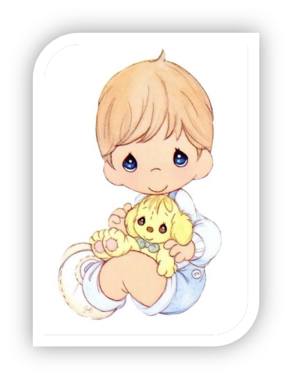
Нельзя пугать детским садом
Нельзя плохо отзываться о воспитателях или о саде при ребенке.

Slide 10
Признаки готовности ребенка к детскому саду:
Малыш может остаться без родителей;
Легко знакомится со сверстниками и взрослыми, проявляет интерес.

Slide 11
Главное помните, что это ваш малыш.
Побольше проводите сейчас с ним времени.
И вы убедитесь, что это тот же крохотный человечек, который благодаря вам появился на свет.

Slide 12
Необходимое условие успешной адаптации-
согласованность действий родителей и воспитателей.

